Slide 1
Выполнение на минимальном уровне работы №4 по курсу
«Компьютерная графика»

Slide 2
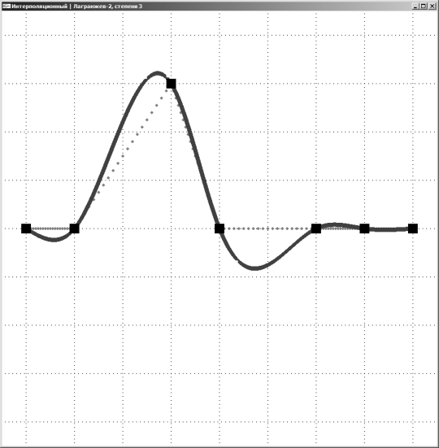
Выполнение
Отрисовать сетку.
Кликами задать контрольные точки.
Соединить контрольные точки ломаной.
Посчитать и отрисовать сплайн.
Выполнив указанные действия и занеся результаты в отчет,
вы можете получить до 15 баллов
Примечание №1
сделать скриншоты
с несколькими наборами контрольных точек,
в одном из которых ~50 точек

Slide 3
Набор тестов
Свой набор точек.
Ситуация, когда 2 точки расположены по вертикали.
Точки идут по синусоиде и окружности.
Точки идут по прямой, причем 1 точка сильно выделяется.
50+ точек, разбросанных по экрану

Slide 4
Сложность реализации сплайнов
Одномерные сплайны (двумерный график) | Сложность реализации на базовом уровне
Интерполяционный полином Лагранжа | низкая
Лагранжев двухточечный квадратичный | низкая
Лагранжев двухточечный кубический | средняя
Лагранжев многоточечный квадратичный | низкая
Лагранжев многоточечный кубический | низкая
Эрмитов интерполяционный (кубический) | низкая
Эрмитов сглаживающий (кубический) | средняя
Кривая Безье | низкая
Варианты В-сплайнов | средняя
NURBS | высокая

